Slide 1
SECRETARÍA DE EDUCACIÓN PÚBLICA
TECNOLÓGICO NACIONAL DE MÉXICO
INSTITUTO TECNOLÓGICO DE TUXTLA GUTIÉRREZ
MERCADOTECNIA INTERNACIONAL
4 P’S DE LA COMPETENCIA
INGENIERÍA EN GESTIÓN EMPRESARIAL
Presenta:
GUZMÁN LÓPEZ JULIO CÉSAR
RODRÍGUEZ GUILLÉN FRANCISCO FAVIAN
SÁNCHEZ DE LA CRUZ JOSÉ IGNACIO
Asesor:
CARPIO REYES TANIA
Tuxtla Gutiérrez, Chiapas, México; septiembre de 2016

Slide 2
PRODUCTO

Slide 3
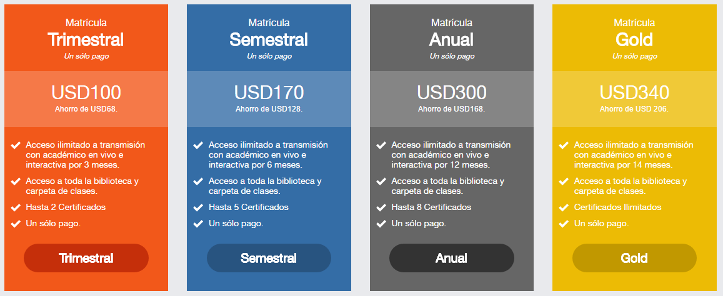
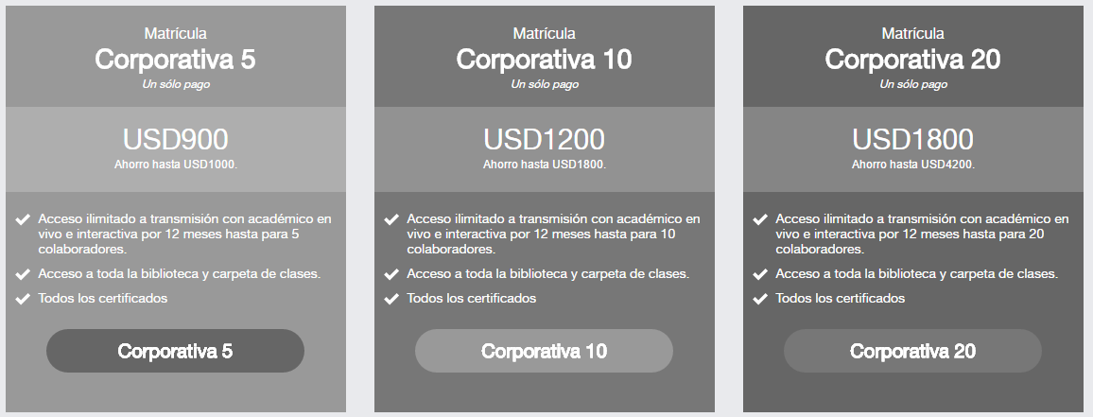
PRECIO

Slide 4
PLAZA

Slide 5
PROMOCIÓN

